Slide 1
Создание клавиатурного тренажёра при помощи PyQT
Автор: Бикмаев Илья Сергеевич

Slide 2

Введение
В наше время, время технологий и компьютеров, практически все тексты печатаются с клавиатуры. Но для того, чтобы набирать текст быстро и качественно, необходимо немало практиковаться. Именно для этого я и решил создать клавиатурный тренажёр. Он даст возможность пользователю улучшить навыки набора разных текстов на клавиатуре путём практики.
Тренажёр предоставит набор уровней, в которых необходимо напечатать текст за определённое время и с минимальным количеством опечаток. Также будет доступен выбор своего текста и генерирование случайного текста.

Slide 3
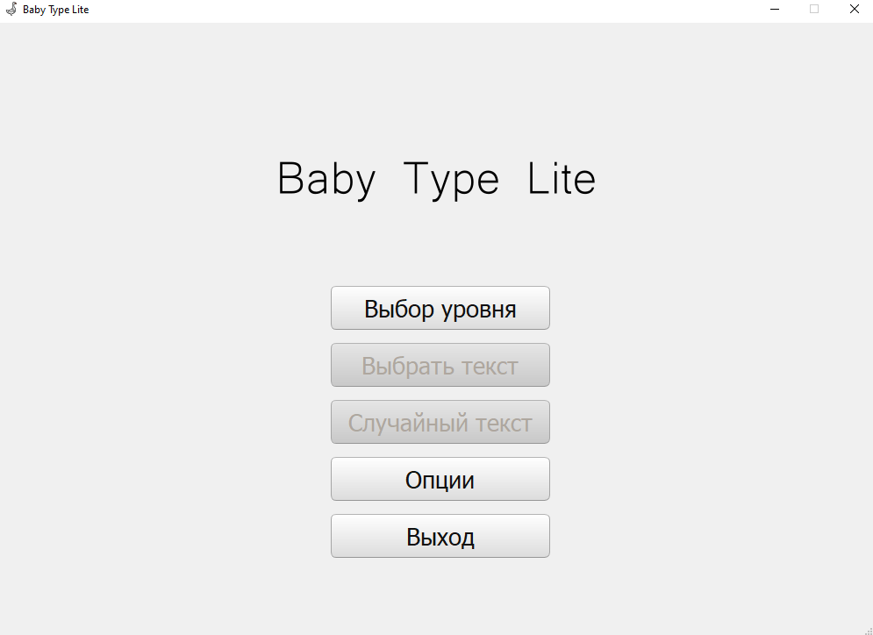
Реализация
Приложение имеет три основных класса: главное меню, которое будет хранить все основные параметры и обеспечит доступ к остальным меню; класс, содержащий поля для ввода и вывода и проверяющий текст, вводимый пользователем; меню опций, позволяющее изменять настройки приложения, кастомизировать его(менять цвет элементов, звук и др.).
Также для разных ситуация созданы диалоговые окна, каждое из которых имеет определённую логику(вход в систему, подтверждение каких-либо действий и др.)

Slide 4
Заключение
Полученный результат оправдал ожидания. Приложение выполняет все задачи, для которых оно было создано.
Данный продукт можно развивать дальше, например, добавить больше уровней, создать больше возможностей для кастомизации и адаптировать приложение под мобильные приложения.

